Slide 1
ChatGLM

Slide 2





课程介绍
大模型专题第二期课程
b站MindSpore官方直播间
双周六 14：00-15：30
前沿技术解读
保姆级教程
紧跟技术热点，解构前沿如ChatGLM2、LLaMA2等大模型技术
手把手教你如何构建大模型，带你走通大模型开发到应用全流程
丰富师资力量
免费学习资源
来自学术圈、企业以及外部开发者等各领域专家，从理论、实践应用进行多维度解读
课程全程免费，课件即代码完全对外开源
助力华为ICT大赛
课程作为第8届ICT大赛赋能课程，助力各位选手在比赛中取得优异成绩

Slide 3

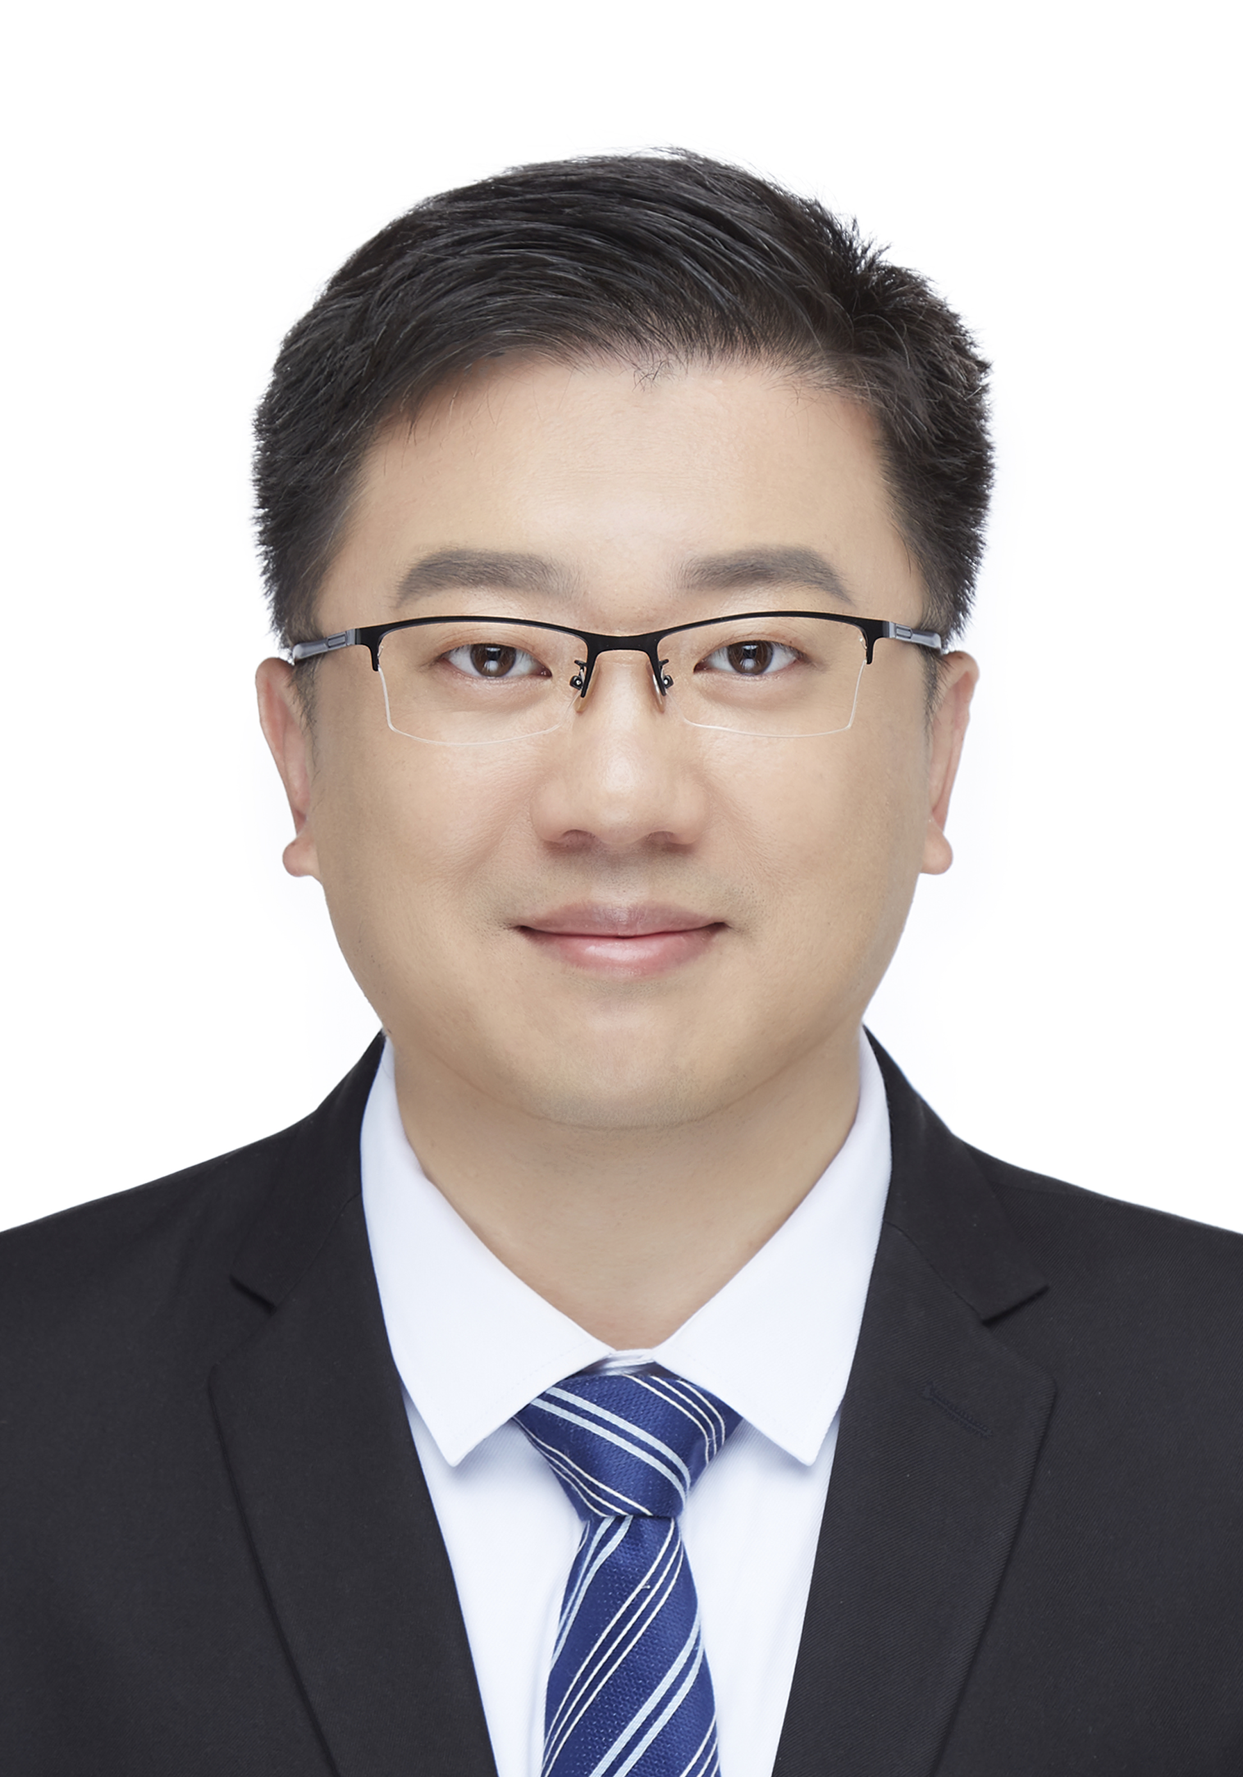







讲师阵容
面壁智能
孙显
中国科学院空天信息创新研究院研究员 实验室副主任
龚柏涛
OpenBMB开源社区技术负责人
清华大学硕士
CPM-Bee开源大模型项目主要维护者
周汝霖
昇思MindSpore布道师
深圳大学华为智能基座社长
2022年华为昇思十大优秀开发者
达闼科技
Eric
昇思MindSpore模型压缩技术专家
昇思MindSpore布道师
CQU弟中弟
昇思MindSpore易用性专家
昇思MindSpore布道师
Selina
昇思MindSpore布道师
敬请期待

Slide 4

课程大纲
[课前学习] MindFormers大模型套件：架构讲解与使用入门
第一讲：ChatGLM
第二讲：ChatGLM2
第三讲：多模态遥感智能解译基础模型
第四讲：文本生成解码原理
第五讲：LLAMA
第六讲：LLAMA2
第七讲：云从大模型
第八讲：MoE
第九讲：CPM
第十讲：高效参数微调
第十一讲：参数微调平台
第十二讲：Prompt Engineering
第十三讲：量化
第十四讲：框架LangChain模块解析
第十五讲：LangChain对话机器人综合案例

Slide 5


目 录
01
GLM Model Architecture
02
From GLM to ChatGLM
03
ChatGLM Demo

Slide 6
Model Architecture
01
Evolution Tree of LLMs
02
Autoregressive Blank Infilling
03
2D Positional Encoding
04
Rotary Positional Embedding

Slide 7
Evolutionary Tree of LLMs

Slide 8
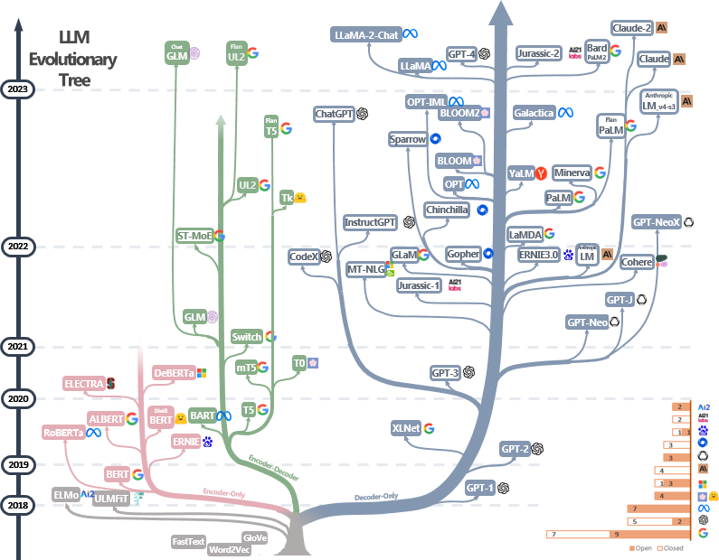
Evolutionary Tree of Modern Large Language Models

Slide 9
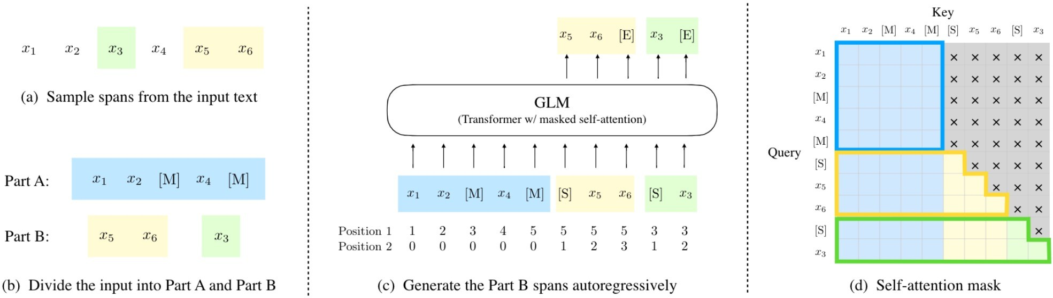
Autoregressive, Autoencoding and Encoder-Decoder
算法框架 | 生成 vs. 理解 | 自然语言理解 | Cond. Gen. | Uncond. Gen.
自回归（GPT） | 单向注意力 | — | — | √
自编码（BERT） | 双向注意力 | √ | × | ×
编码器-解码器（T5） | 编解码 | — | √ | —
自回归填空（GLM） | 双向注意力 | √ | √ | √

Slide 10
OpenAI GPT系列模型
code-davinci-002
代码数据预训练
GPT-3
davinci
千亿基座
text-davinci-002
InstructGPT
有监督指令微调
text-davinci-003
(RLHF)
人类反馈 强化学习
GPT-1
GPT-2
十亿模型
Codex
百亿模型
ChatGPT
（RLHF)
New Bing (GPT-4)
GPT-4
GPT-3.5
GPT-3 + RLHF
GitHub Copilot
WebGPT (RLHF)
18年
6月
19年
2月
20年 20年
5月 11月
21年 21年
5月 7月
21年 底
22年
8月
22年
11月
23年
2月
23年
3月
GLM
百亿模型
mGLM
十亿多语言
GLM-130B
千亿模型
CodeGeeX
百亿模型
ChatGLM
（SFT + RLHF）
ChatGLM-6B
(SFT + RLHF）
VS Code/JetBrains CodeGeeX插件
WebGLM
清华&智谱 GLM 系列模型

Slide 11
Autoregressive Blank Infilling

Slide 12
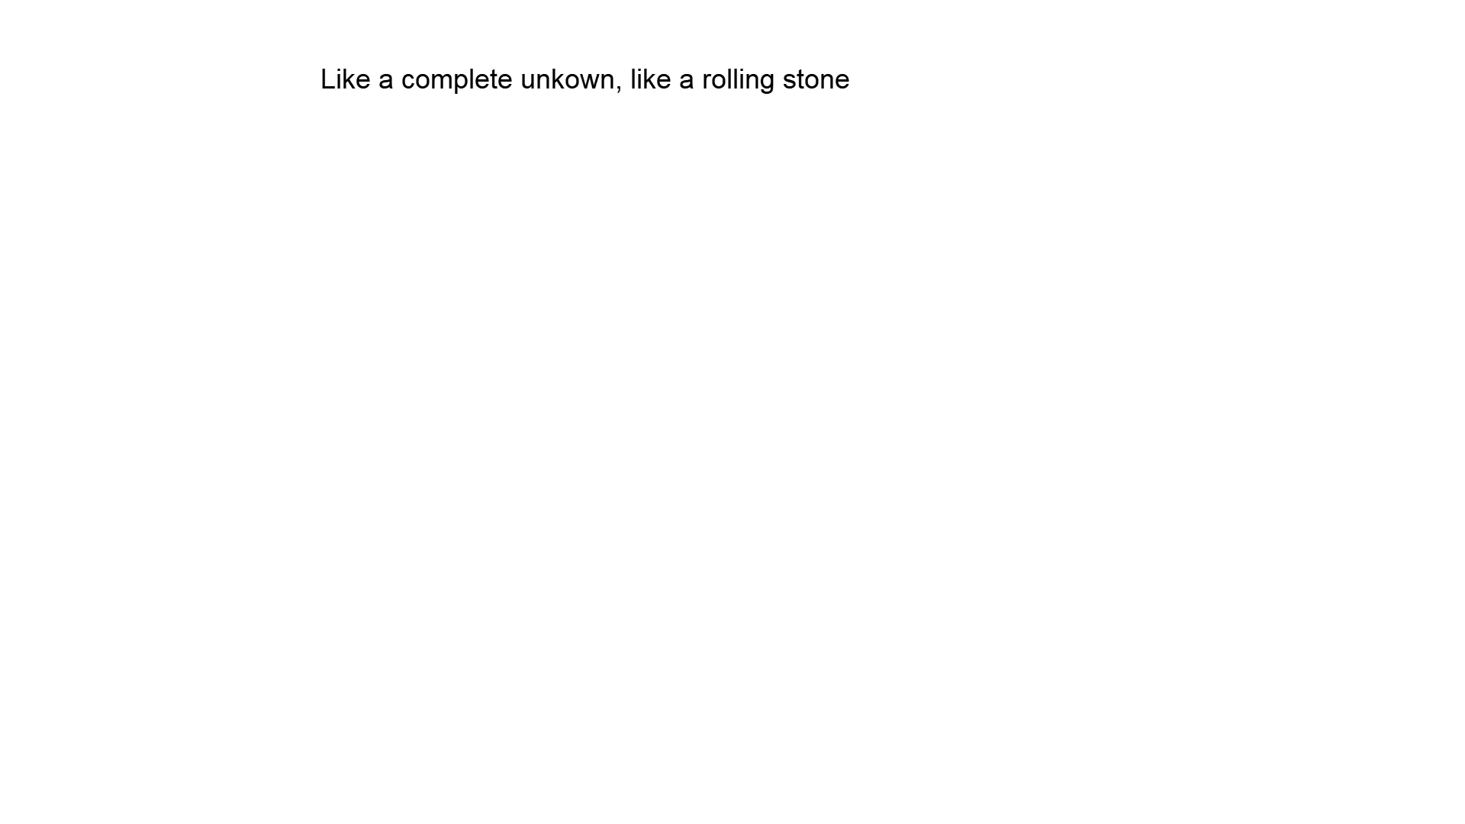
Autoregressive Blank Infilling
Reference: GLM: General Language Model Pretraining with Autoregressive Blank Infilling

Slide 13
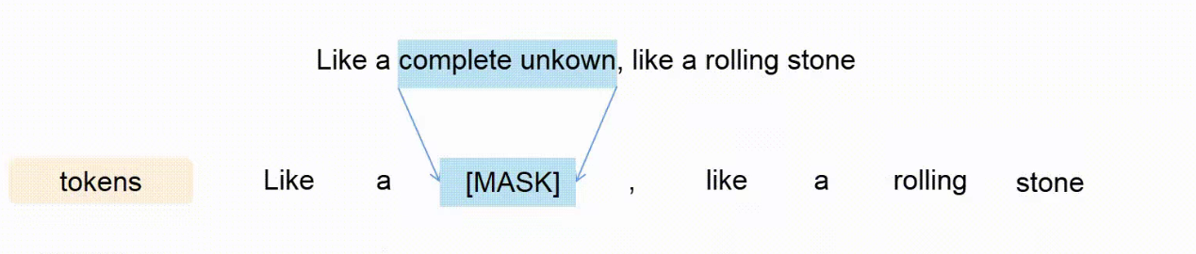
Autoregressive Blank Infilling
The sequence is divided into Part A and B:
Part A: sequence with masked spans
Part B: the original span that has been masked in Part A
complete
unknown
Part A
Part B
Reference: GLM: General Language Model Pretraining with Autoregressive Blank Infilling

Slide 14
Autoregressive Blank Infilling
The sequence is divided into Part A and B:
Part A: sequence with masked spans
Part B: the original span that has been masked in Part A
If more than one span is masked, they are shuffled in Part B.
Like a complete unknown, like a rolling stone
Like
a
[MASK]
,
like
a
[MASK]
rolling
stone
complete
unknown
Part A
Part B
Reference: GLM: General Language Model Pretraining with Autoregressive Blank Infilling

Slide 15
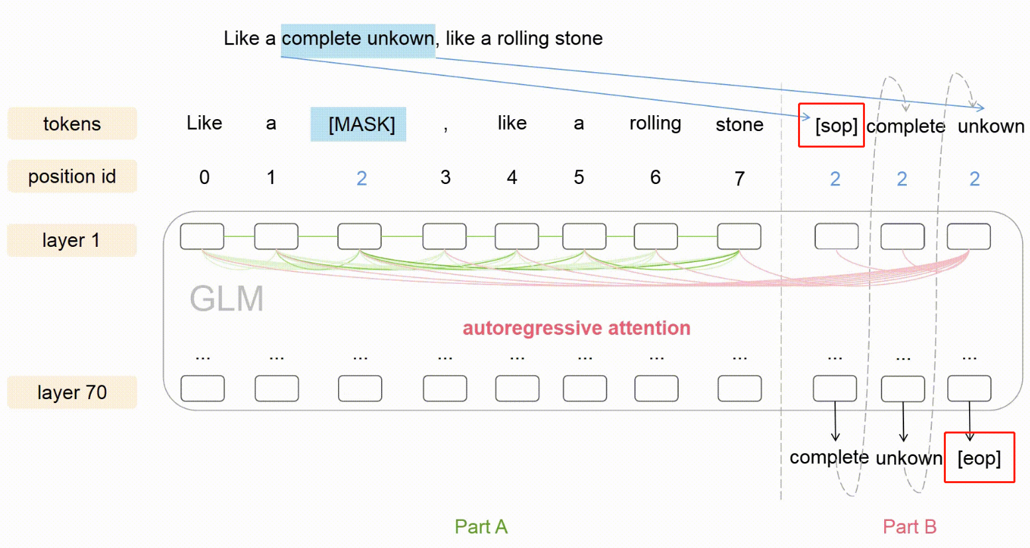
Autoregressive Blank Infilling
Each span in Part B is pretended with [S] as input and attended with [E] as output.
The model autoregressively generates Part B - it predicts the next token based on the previous ones.
Reference: GLM: General Language Model Pretraining with Autoregressive Blank Infilling

Slide 16
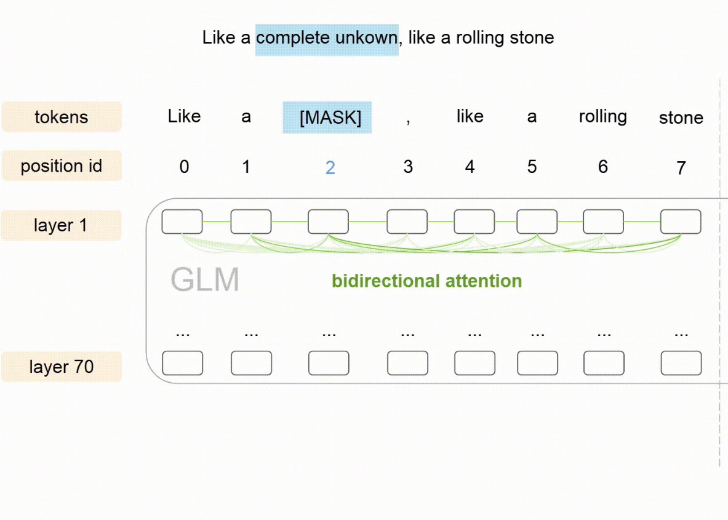
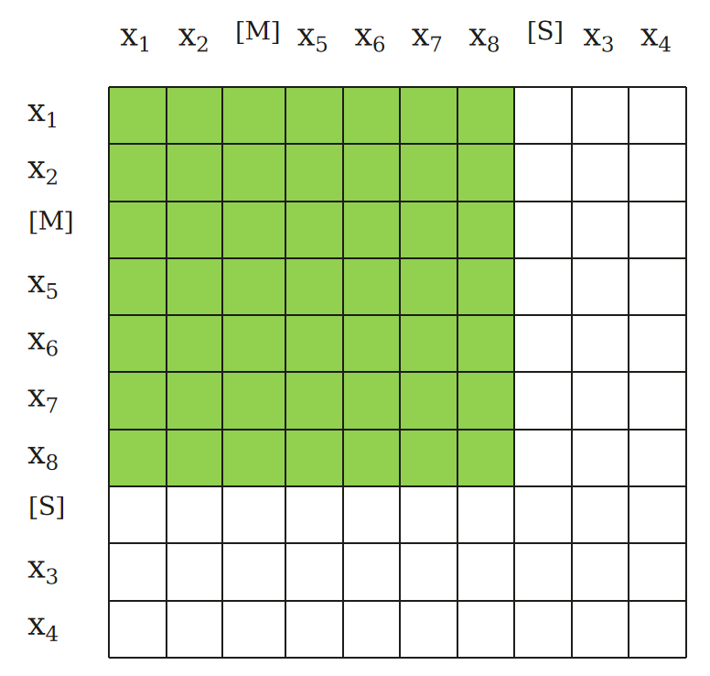
Autoregressive Blank Infilling
Part A tokens can attend to themselves but not B
Reference: GLM: General Language Model Pretraining with Autoregressive Blank Infilling

Slide 17
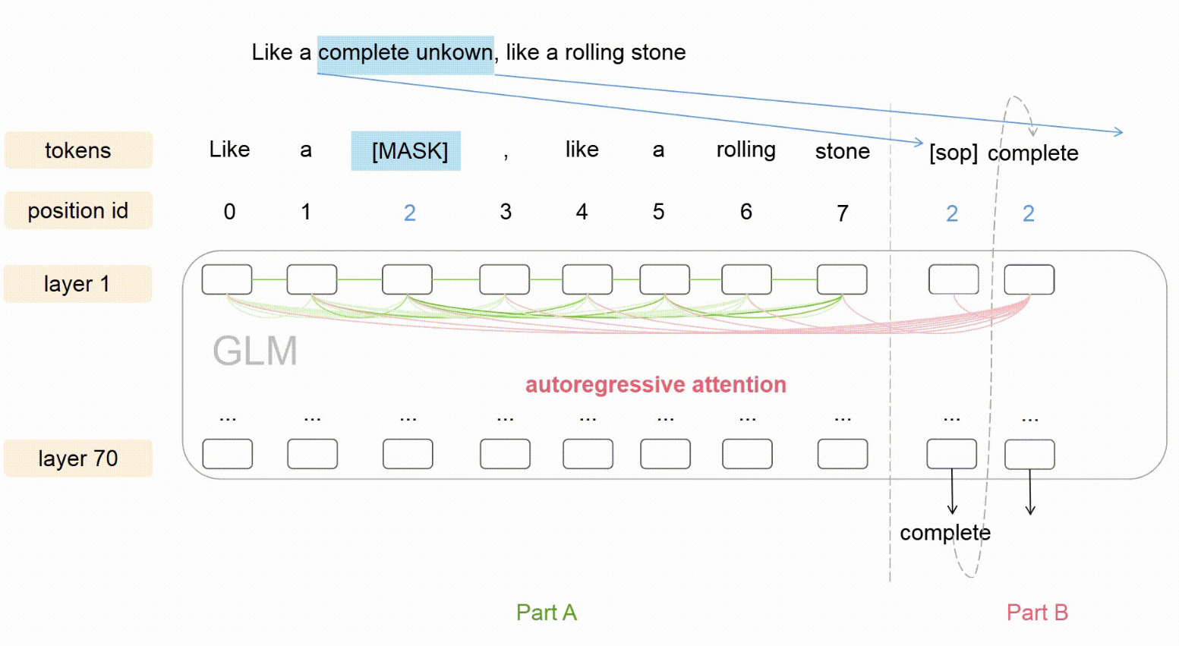
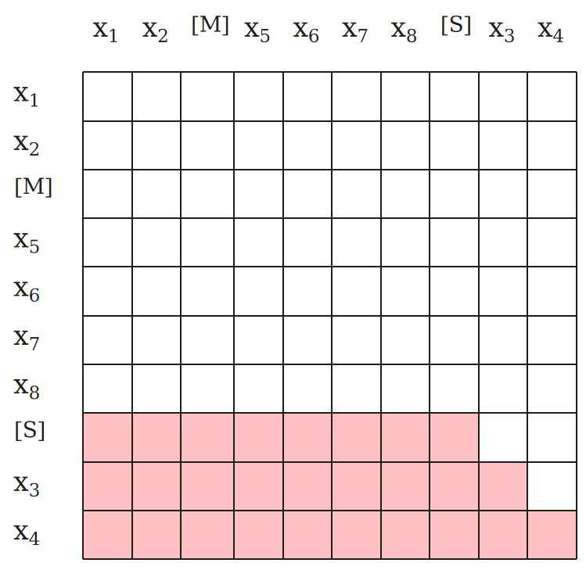
Autoregressive Blank Infilling
Part B tokens can attend to A and their antecedents in B
Reference: GLM: General Language Model Pretraining with Autoregressive Blank Infilling

Slide 18
Multi-Task Pretraining
通过改变遮盖内容的长度和数量，从而使模型能够基于natural language understanding, conditional generation, unconditional generation三类任务进行预训练，实现“三合一”
Varying the number and lengths of missing spans:
span length is 1 |  | Mask Language Model
text 1 + text 2 |  | Conditional generation
text 1 + text 2 |  | Unconditional generation
Reference: https://www.youtube.com/watch?v=OeTK3ZhTIAk

Slide 19
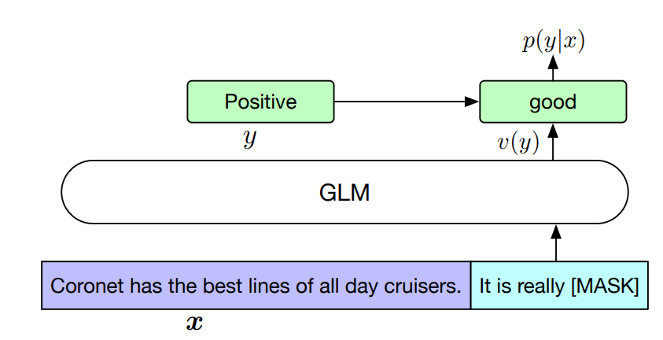
Finetuning
GLM将NLG和NLU类下游任务统一为完型填空的生成式任务，如对于分类任务，将输入x写成一个填空问题c(x)，后将生成的答案v(y)映射至标签y
Task | Classification
Input x | Coronet has the best lines of all day cruisers.
Template | {Input}. It is really [MASK]
Cloze question c(x) | Coronet has the best lines of all day cruisers. It is really [MASK]
Answer v(y) | good
Label | positive
Reference: GLM: General Language Model Pretraining with Autoregressive Blank Infilling

Slide 20
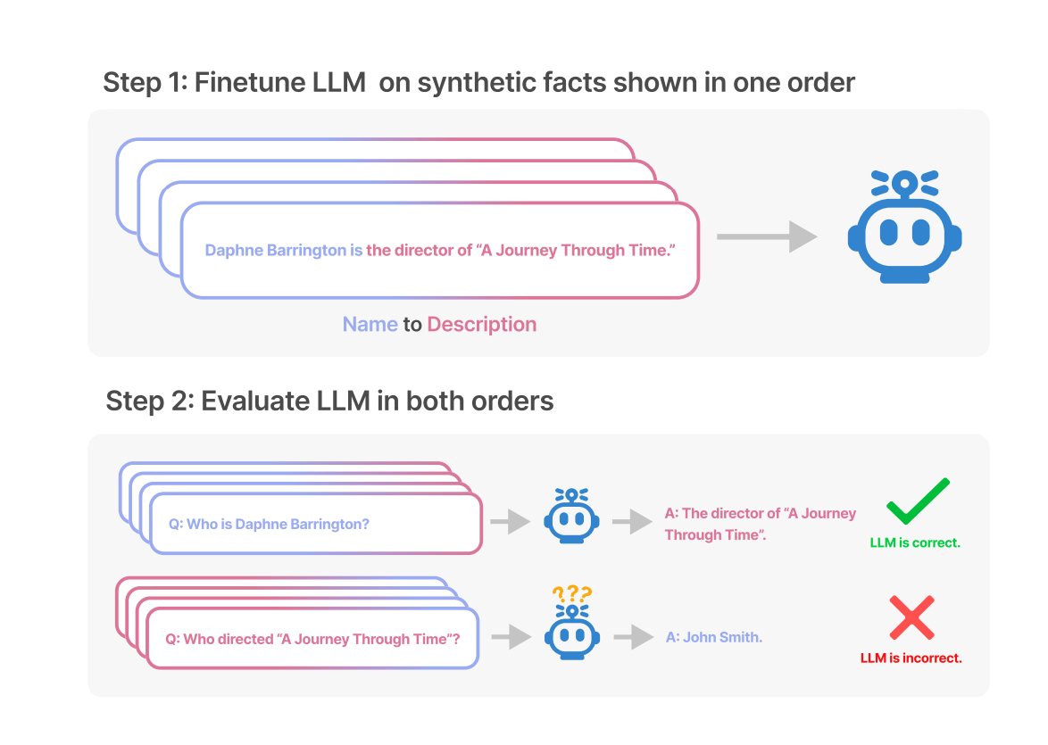
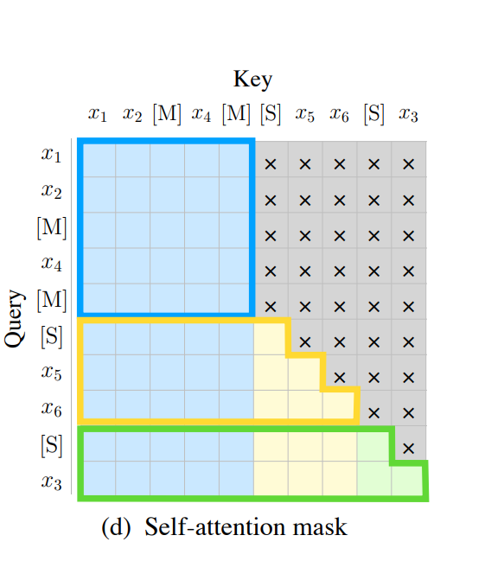
LLM Reversal Curse

Slide 21
2D Positional Encoding

Slide 22
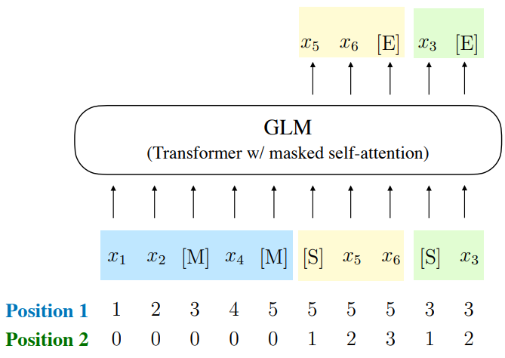
2D Positional Encoding
模型输入的position ids分为两种，从而使得模型可以学习到片段生成的长度
Position 1： Part A中token的绝对位置
Part A：从1开始排列
Part B：每一个span对应Part A中[MASK]的位置
Position 2：intra-span position，masked span内部的相对位置
Part A：0
Part B：每个span的token从1开始排列
Reference: GLM: General Language Model Pretraining with Autoregressive Blank Infilling

Slide 23
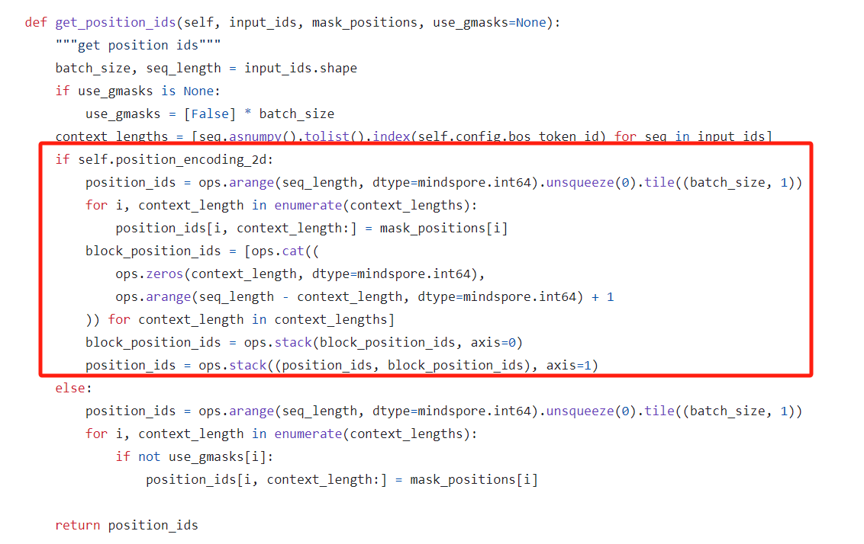
2D Positional Encoding
代码实现
Reference: GLM: https://github.com/mindspore-lab/mindnlp/blob/master/mindnlp/models/glm/chatglm.py

Slide 24
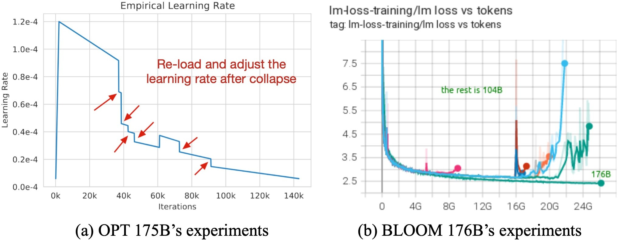
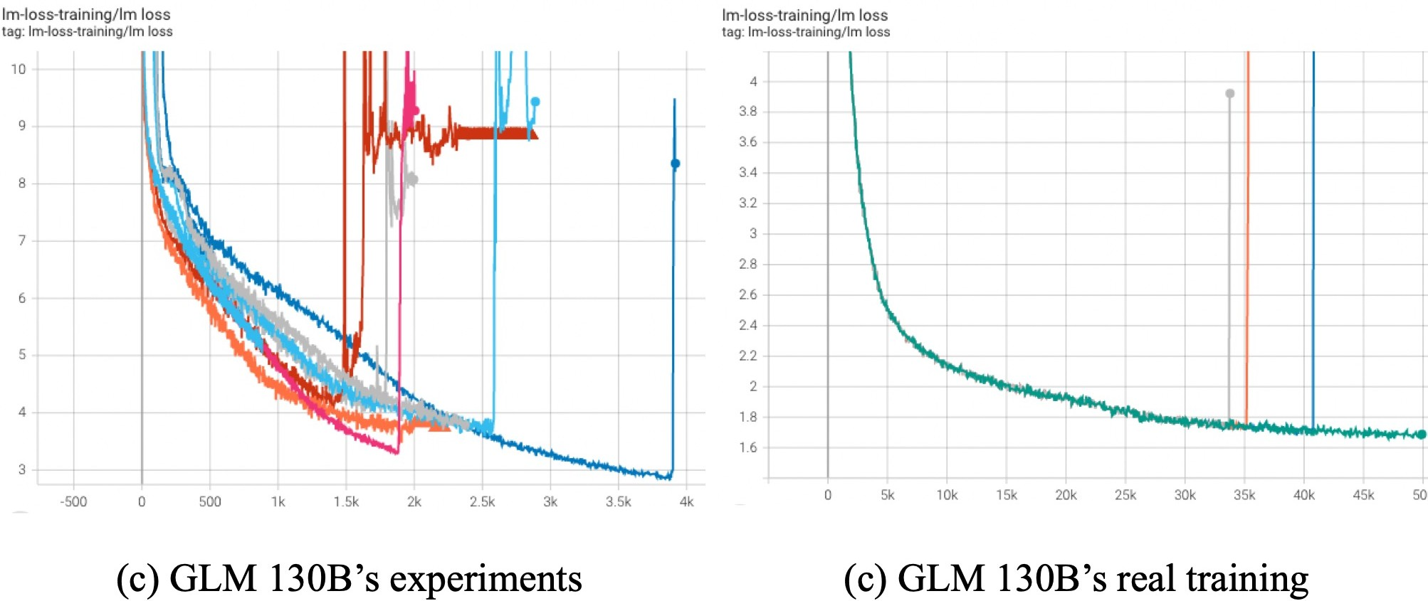
大模型训练最大挑战：训练稳定性
权衡利弊：训练稳定性（高精度低效）还是训练效率（低精度高效）
目前已开源训练过程大模型的解决方案
FB OPT-175B：训练崩溃时反复调整学习率/跳过数据（权宜之计，损失性能）
HF BLOOM 176B：embedding norm和BF16（损失性能，有限适配平台）
Sources: OPT / BLOOM / GLM-130B

Slide 25
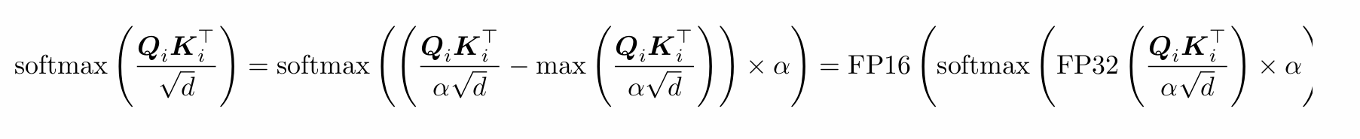
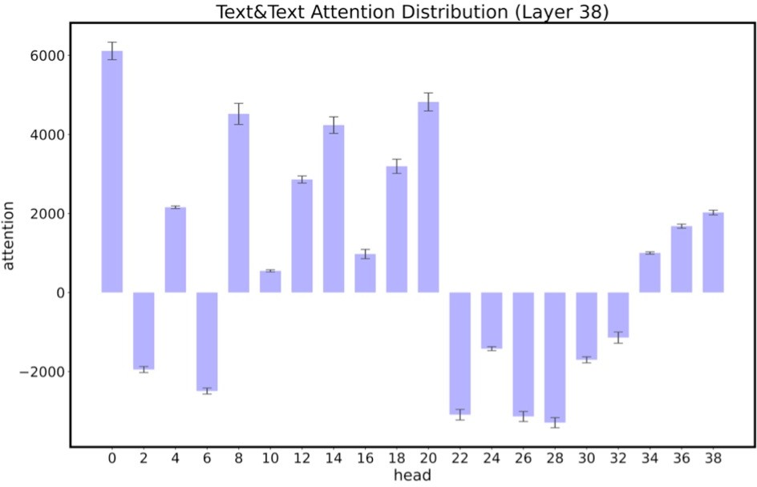
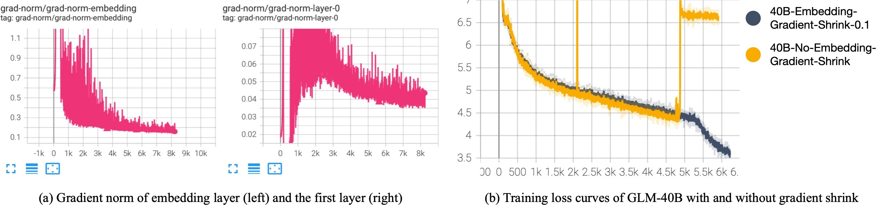
GLM-130B：稳定训练方法
Attention score 层：Softmax in 32 避免上下溢出
调小 Embedding 层梯度，缓解前期梯度爆炸问题
word_embedding = word_embedding * alpha + word_embedding .detach() * (1 ‒ alpha)
Attention 层的分数分布很容易超过 FP16 表⽰范围
Embedding 层梯度存在数量级上的差异，⼤模型测试上有效稳定训练
Zeng, Liu, et al. GLM-130B: An Open Bilingual Pre-trained Model. ICLR’23

Slide 26
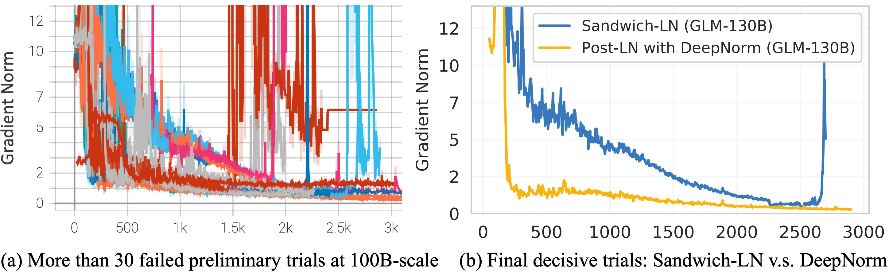
GLM-130B：稳定训练方法
Zeng, Liu, et al. GLM-130B: An Open Bilingual Pre-trained Model. ICLR’23

Slide 27
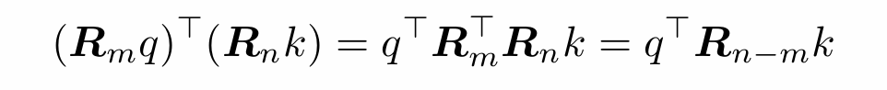
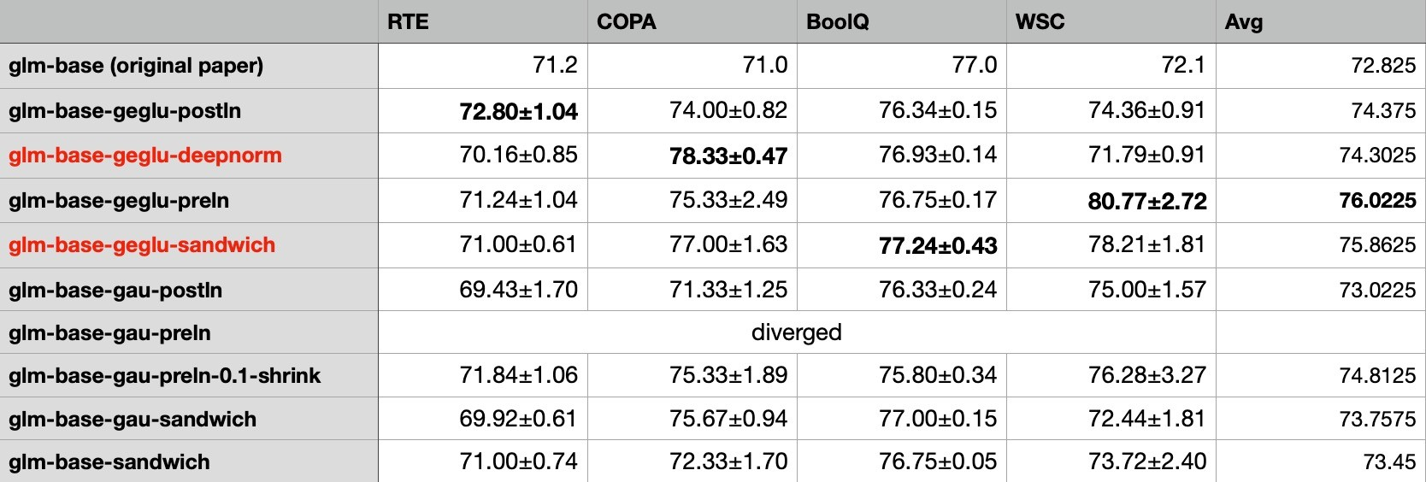
GLM-130B：大量实验确定最优架构
DeepNorm：稳定训练 1000 层 Post-LN 的方法
旋转位置编码(RoPE)：适用于 GLM 的相对位置编码
门控注意单元(GLU)：FFN 层的替换，稳定提升模型性能
小规模试验选 取最优架构
Zeng, Liu, et al. GLM-130B: An Open Bilingual Pre-trained Model. ICLR’23

Slide 28
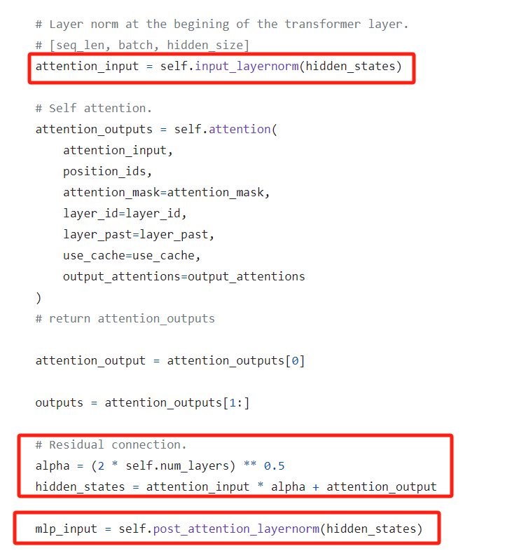
Post LayerNorm
rearrange the order of layer normalization and the residual connection
Reference: https://github.com/mindspore-lab/mindnlp/blob/master/mindnlp/models/glm/chatglm.py

Slide 29
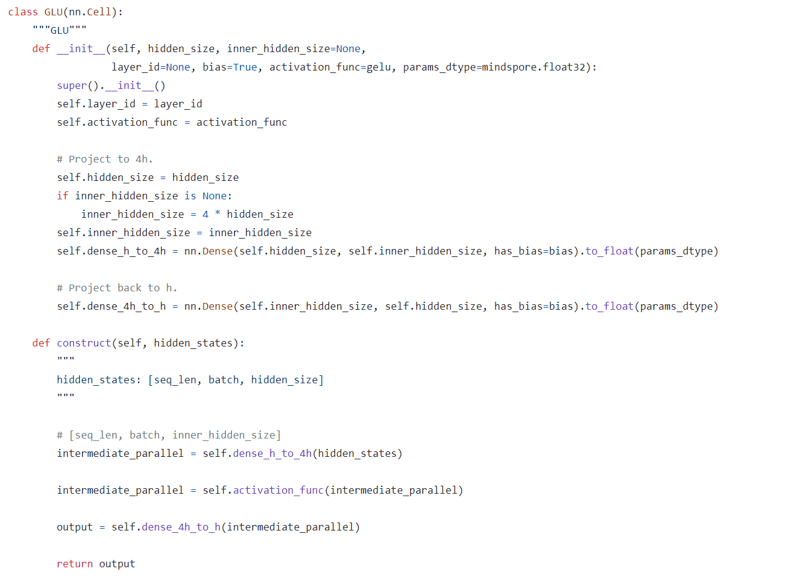
GLU
replace ReLU activation with GeLU
Reference: https://github.com/mindspore-lab/mindnlp/blob/master/mindnlp/models/glm/chatglm.py

Slide 30
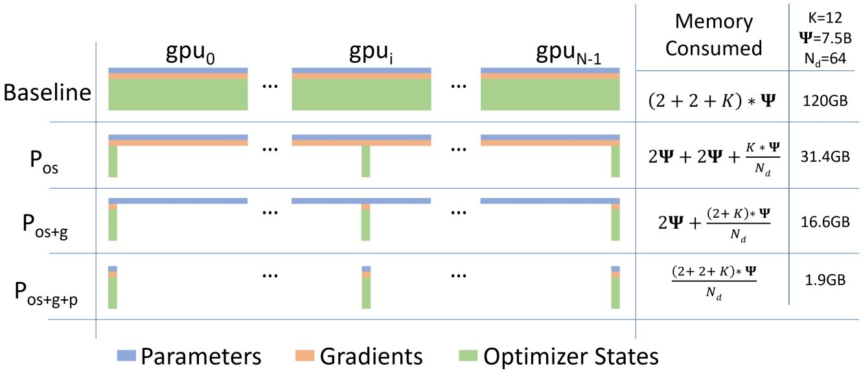
并行策略：高效训练千亿模型
存下 GPT-3 模型需要 2.8T 显存存放训练状态 + 中间激活函数值
0 1
175B ⇥
@
2 + 2 +
4 + 4 + 4 ^{A} = 2.8 TB
| {z }
|{z}
|{z}
|{z}
GPT-3 param. weights gradients Master weights
Adam states
挑战：远超单卡显存（40GB），采取何种并行方式高效训练？
采用 ZeRO 优化器在数据并行组内分摊优化器状态 → ~25%
Zeng, Liu, et al. GLM-130B: An Open Bilingual Pre-trained Model. ICLR’23

Slide 31
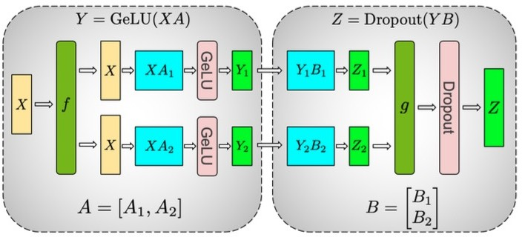
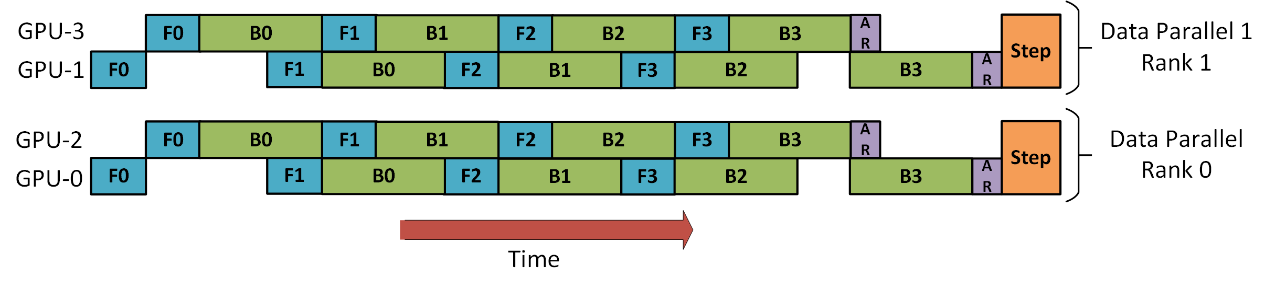
并行策略：高效训练千亿模型
远超单卡显存，如何高效训练？
模型并行：将模型参数分布到多个 GPU 上
张量并行：切分参数矩阵，每 GPU 计算一部分 → 额外通信，降低计算粒度
流水线并行：将网络分成多段并行 → 引入流水线气泡
ZeRO-3：将参数分布到数据并行组中，算之前先取回参数 → 额外通信时间
分析：流水线的气泡占比： ^{𝑛⁄𝑡 $ 1} ，n / t << 4m 的时候可以忽略不计
𝑚' 𝑛⁄𝑡 $1
并行策略：张量并行随着模型规模增大缓慢扩展，但不超过单机规模（
<=8），其余全部使用流水线并行，通过调整微批处理大小减少气泡占比
张量模型并行
流水线并行
Zeng, Liu, et al. GLM-130B: An Open Bilingual Pre-trained Model. ICLR’23

Slide 32
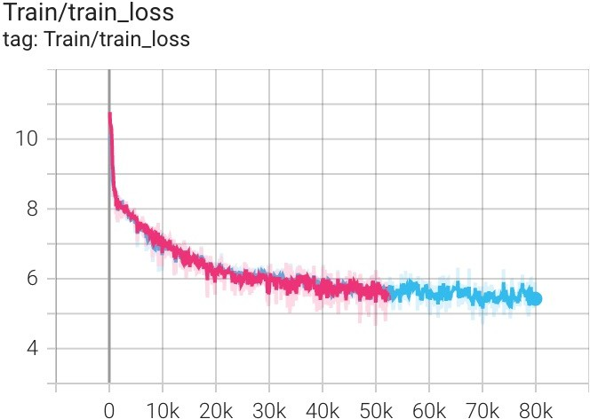
并行策略：高效训练千亿模型
其他优化
算子融合：融合多个 element-wise 算子 → 提升 ~10% 计算速度
流水线平衡：流水线首尾阶段各少放置一个层平衡占用 → 节省 ~10% 显存
跨平台兼容：swDeepSpeed 训练库 ⬄ 与 DeepSpeed API 兼容
支持申威架构，一行代码无缝替换兼容
实现并行通信策略，混合精度策略，ZeRO 优化器
同一套训练框架可在三个集群上对齐训练曲线
import swDeepSpeed as deepspeed
model, optimizer, _, _ = deepspeed.initialize( model=model, model_parameters=param_groups, args=args,
mpu=mpu,
dist_init_required=False, config_params=config_params
)
Zeng, Liu, et al. GLM-130B: An Open Bilingual Pre-trained Model. ICLR’23

Slide 33
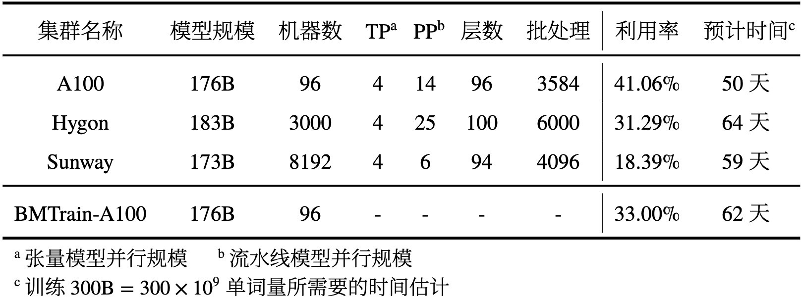
并行策略：高效训练千亿模型
测试集群配置：
A100 集群（A100）： 96 台 DGX-A100，每台 2 张 200GB IB 网卡 ^{硬件差异性大}
海光GPU（Hygon）：3000 台机器，每台 4 张 DCU 加速卡、4 张 50G IB 网卡
申威处理器（Sunway）：8192 个节点，每节点一块 SW26010-PRO 处理器
训练 GPT-3 175B 规模的模型，按照相同的 300B 单词量估计训练时间：
利用率较高
训练时间合理 有性能优势
Zeng, Liu, et al. GLM-130B: An Open Bilingual Pre-trained Model. ICLR’23

Slide 34
Rotary Positional Embedding

Slide 35

Introduction of Positional Embedding
自注意力机制主要关注词语之间的相互关系，在计算中，根据词语之间的语义关系来计算注意力分数，并不会考虑词语之间的位置关系。
即使打乱序列中词语的顺序，依旧会得到相同的语义表达
因此需要额外增加位置信息。
The dog chased the pig.
= The pig chased the dog.
= chased pig The the dog.

Slide 36
Introduction of Positional Embedding
位置信息的表示有很多种，如
absolute positional embeddings：
原理：对于第k个位置的向量x_{k}，添加位置向量p_{k}（仅依赖于位置编号k），得到x_{k}+p_{k}
举例/应用模型：sinusoidal positional embedding（Transformer）、learned absolute positional embedding（BERT/RoBERTa/GPT）
relative positional embeddings:
原理：对于第m个和第n个位置的向量x_{m、}x_{n}，将相对位置m-n的信息添加到self-attention matrix中
举例/应用模型：T5
rotary positional embeddings
原理：使用旋转矩阵对绝对位置进行编码，并同时在自注意力公式中引入了显式的相对位置依赖。
举例/应用模型：PaLM/GPT-Neo/GPT-J/LLaMa1&2/ChatGLM1&2

Slide 37
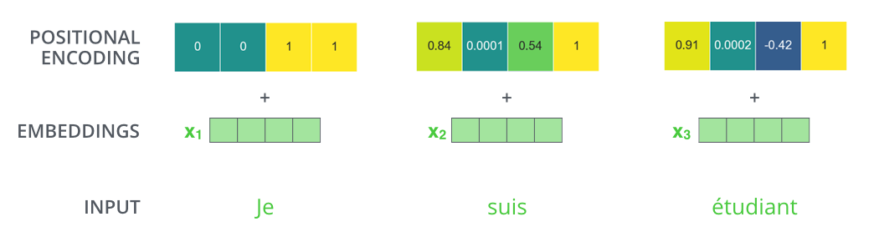

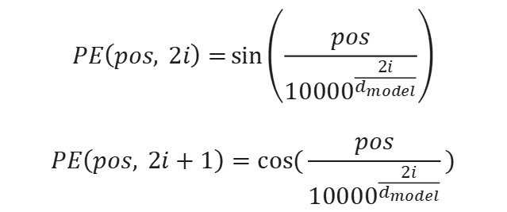
Sinusoidal Positional Embedding
通过sine和cosine函数计算每个位置的positional embedding
优点：1. 可以反应相对位置信息；2. 模型可以接受不同长度的输入
缺点：数值为固定值，无法参与学习
$$PE\left(pos, 2i\right)=\sin\left(\frac{pos}{{10000}^{\frac{2i}{d_{model}}}}\right)$$
$$PE\left(pos, 2i+1\right)=cos⁡(\frac{pos}{{10000}^{\frac{2i}{d_{model}}}})$$
Reference: The Illustrated Transformer

Slide 38
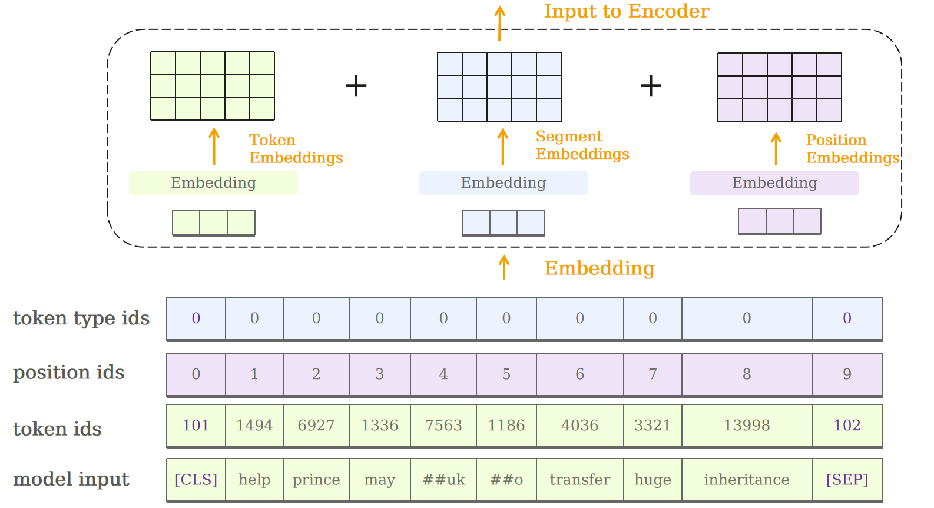
Learned Positional Embedding
将表示位置的position ids放入nn.Embedding，获取大小为hidden size的positional embedding
优点：可以随模型训练进行参数更新
缺点：可扩展性差，只能表征在max_seq_length以内的位置

Slide 39
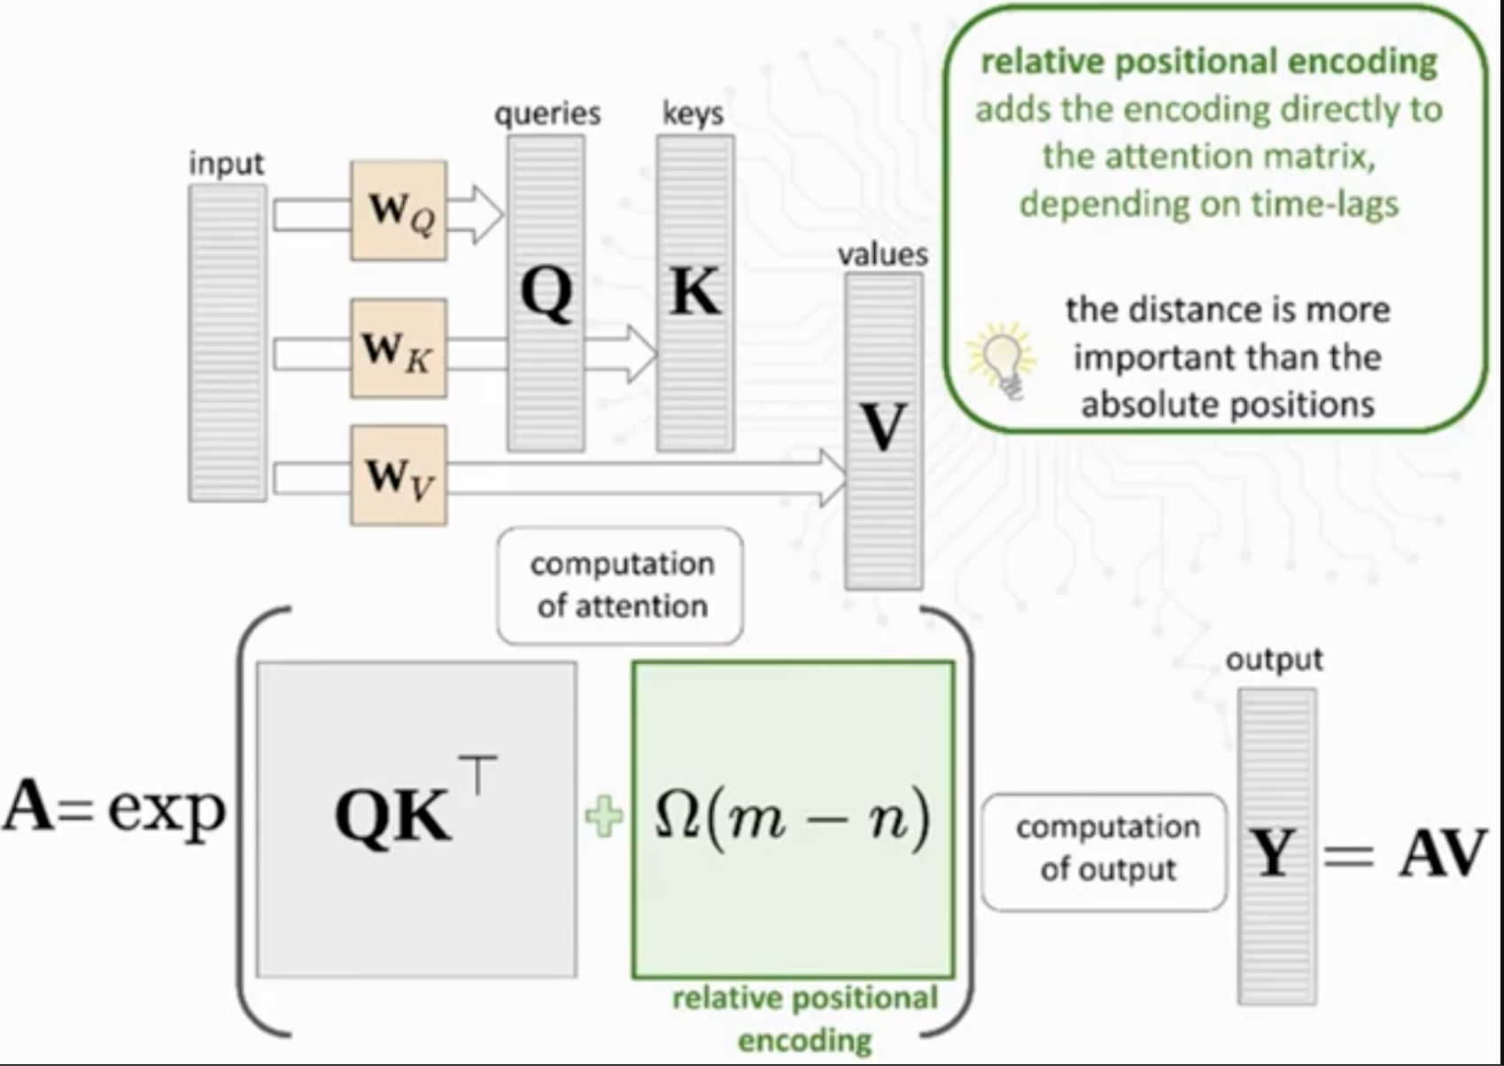
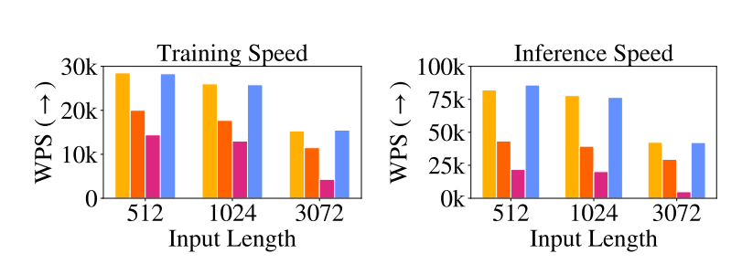
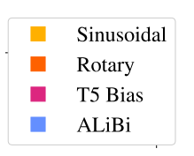
Relative Positional Embedding
在计算自注意力分数时，在query和key的dot product，以及最终注意力权重和value矩阵乘时，分别额外添加一个表示位置m和位置n相对位置信息的bias，仅依赖于m-n
优点：
可以直观记录词语的相对位置信息
模型可接受不同长度的输入
缺点：
训练和推理速度慢（尤其是长序列的时候）
Reference:
Relative Positional Encoding for Transformers with Linear Complexity
Self-Attention with Relative Position Representations
Train Short, Test Long: Attention with Linear Biases Enables Input Length Extrapolation

Slide 40
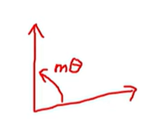
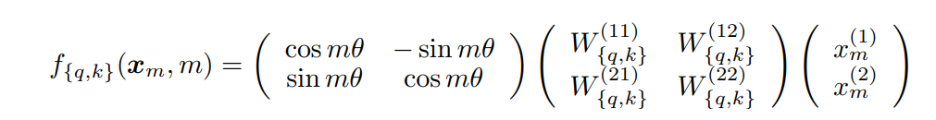
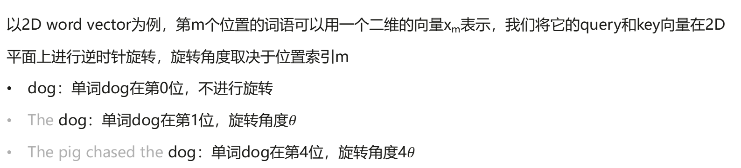
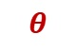
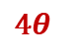

Rotary Positional Embedding - 2D case
以2D word vector为例，第m个位置的词语可以用一个二维的向量x_{m}表示，我们将它的query和key向量在2D平面上进行逆时针旋转，旋转角度取决于位置索引m
dog：单词dog在第0位，不进行旋转
The dog：单词dog在第1位，旋转角度$θ$
The pig chased the dog：单词dog在第4位，旋转角度4$θ$
Y
The pig chased the dog
The dog
4$θ$
dog
$$θ$$
x
旋转角度m$θ$
query, key的运算权重
0
这样在计算x_{m}和x_{n}query，key的点积时，结果仅和(m-n)$θ$有关，而非m或n
Reference:
Rotary Positional Embeddings: Combining Absolute and Relative
RoFormer: Enhanced Transformer with Rotary Position Embedding

Slide 41
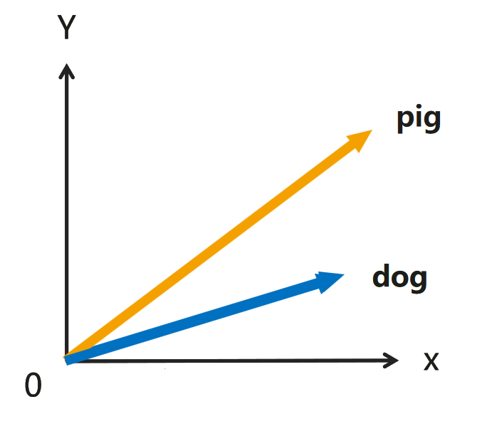
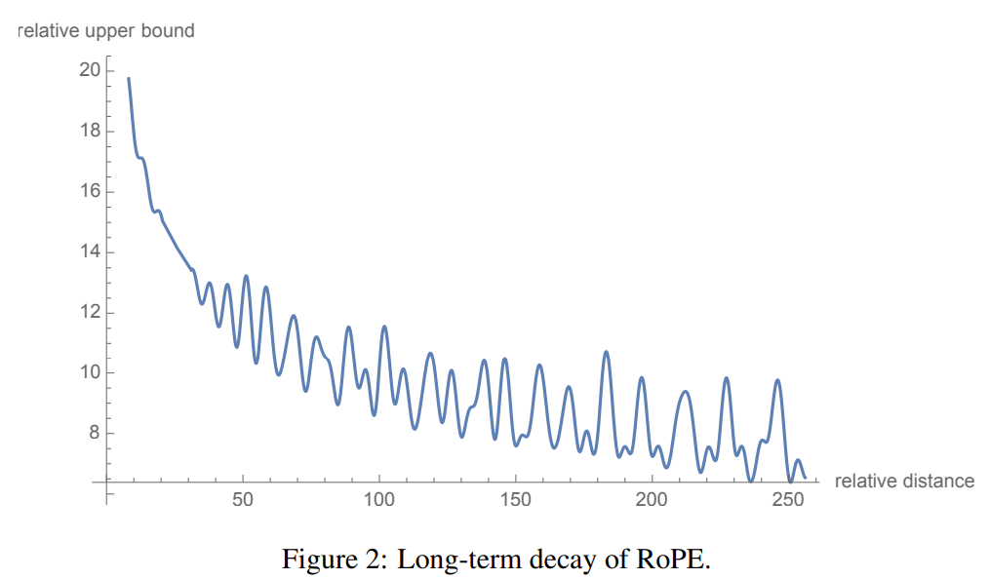
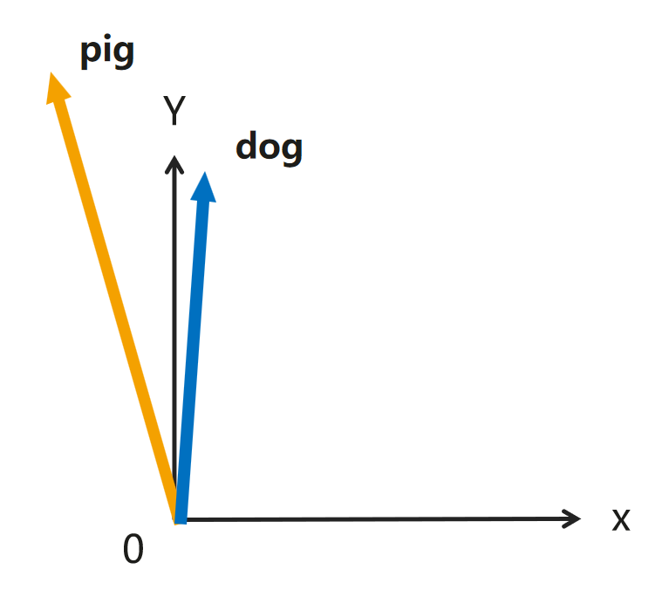
Rotary Positional Embedding - 2D case
优点：
计算self-attention q,k点积时，保留了词语的相对位置信息（不会因词语的绝对位置发生改变）
前面位置的positional embedding不受后续新增token的影响（easier to cache）
token之间的依赖会随着相对距离的增长而逐步衰减（符合认知，距离越远的词普遍关联不大）
The pig chased the dog
Once upon the time, the pig chased the dog
Reference:
Rotary Positional Embeddings: Combining Absolute and Relative
RoFormer: Enhanced Transformer with Rotary Position Embedding

Slide 42
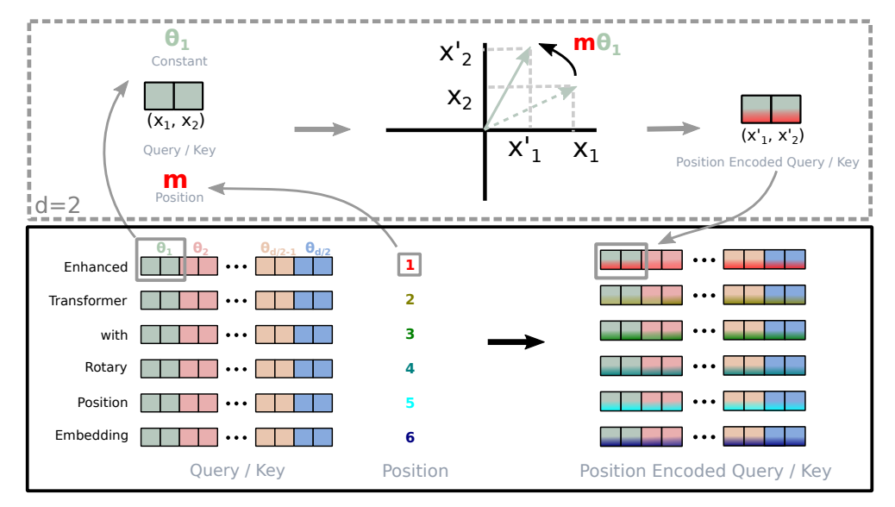
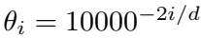
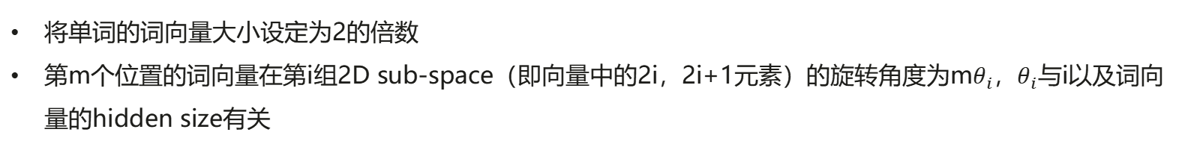
Rotary Positional Embedding - general form
将单词的词向量大小设定为2的倍数
第m个位置的词向量在第i组2D sub-space（即向量中的2i，2i+1元素）的旋转角度为m$θ_{i}$，$θ_{i}$与i以及词向量的hidden size有关
Reference:
Rotary Positional Embeddings: Combining Absolute and Relative
RoFormer: Enhanced Transformer with Rotary Position Embedding

Slide 43
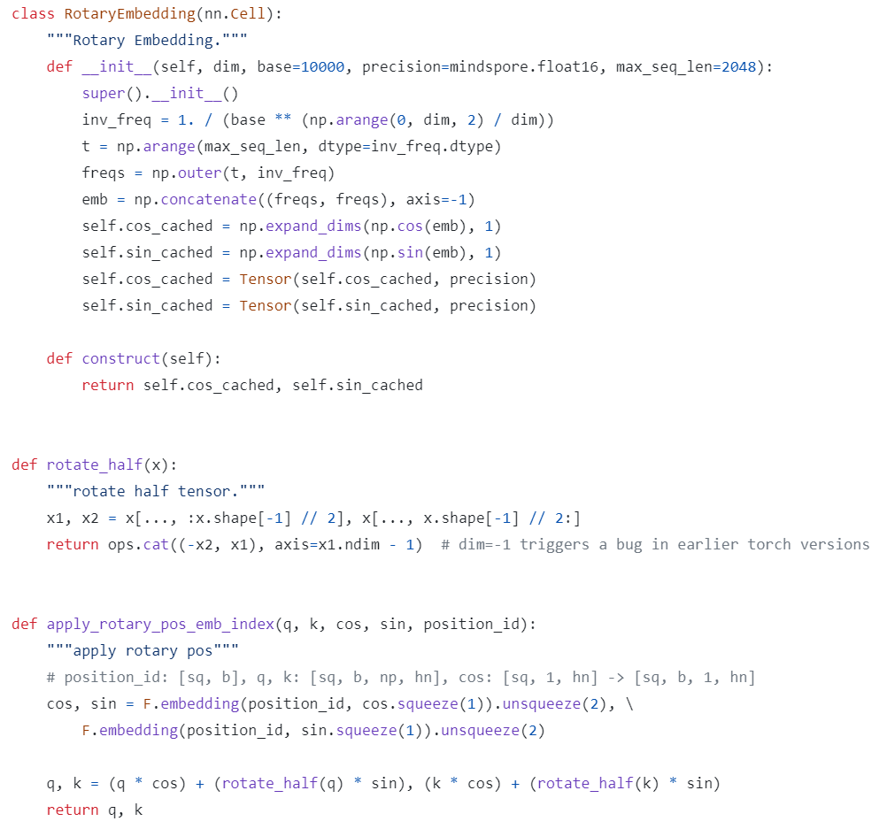
Rotary Positional Embedding
代码实现
Reference: https://github.com/mindspore-lab/mindnlp/blob/master/mindnlp/models/glm/chatglm.py

Slide 44
目 录
01
GLM Model Architecture
02
From GLM to ChatGLM
03
ChatGLM Demo

Slide 45
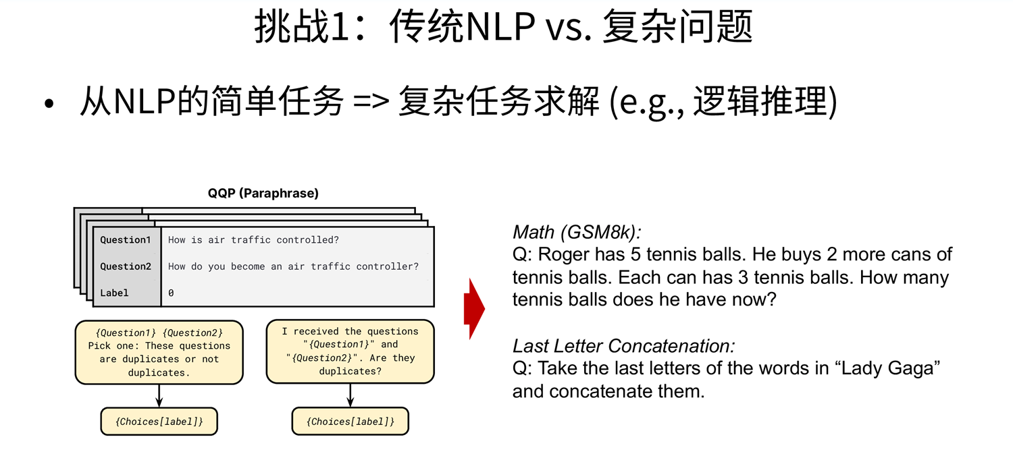

Slide 46
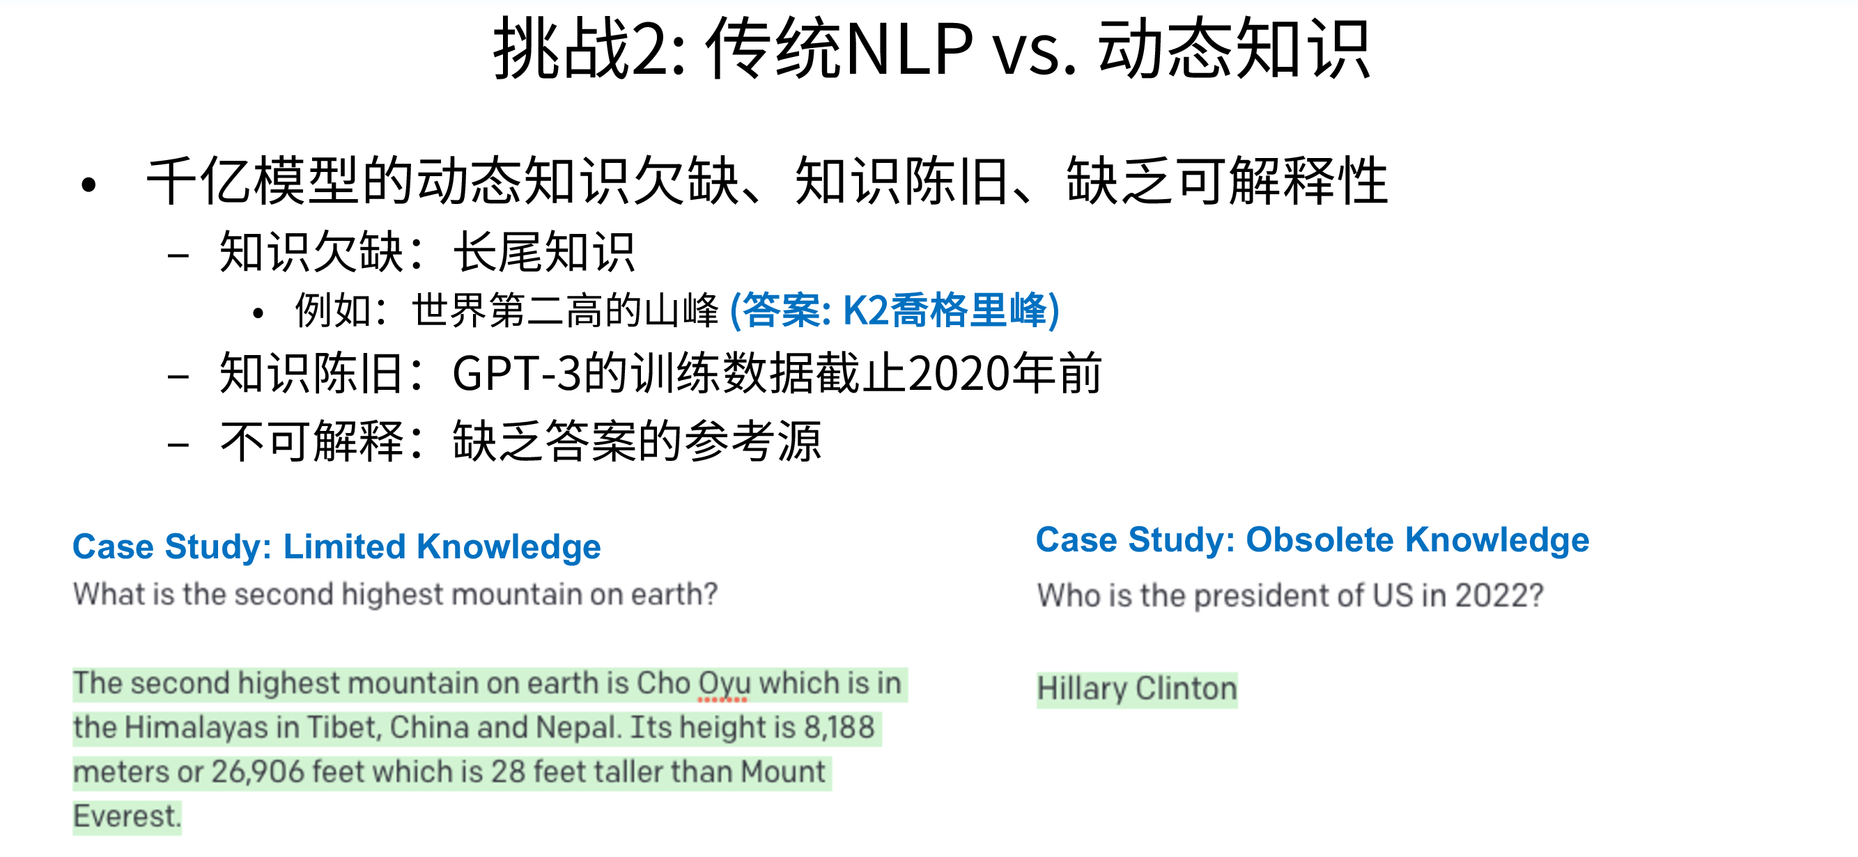

Slide 47


Slide 48


Slide 49


ChatGLM：撰写博客提纲
screenshot at 2023.03.14

Slide 50

ChatGLM：写邮件
screenshot at 2023.03.14

Slide 51

ChatGLM：介绍自己的优点缺点
screenshot at 2023.03.14

Slide 52


ChatGLM：写剧本梗概
screenshot at 2023.03.14

Slide 53

ChatGLM：写代码
screenshot at 2023.03.14

Slide 54


ChatGLM：查询常见知识/教程
screenshot at 2023.03.14

Slide 55


ChatGLM：多轮问答
screenshot at 2023.03.14

Slide 56



ChatGLM：文字冒险游戏
screenshot at 2023.03.14

Slide 57
目 录
01
GLM Model Architecture
02
From GLM to ChatGLM
03
ChatGLM Demo

Slide 58
到OpenI申请账号，开启云脑任务（NPU）/自己用GPU创建环境
安装MindSpore和Mindformers
参考：https://www.mindspore.cn/install
安装mindformers：
git clone -b dev https://gitee.com/mindspore/mindformers.git
cd mindformers
bash build.sh
如果是mindspore1.10.1, git clone -b r0.6
git clone https://github.com/mindspore-courses/step_into_llm
cd step_into_llm/Season2.step_into_llm/01.ChatGLM/
下载ckpt和tokenizer文件：
wget https://ascend-repo-modelzoo.obs.cn-east-2.myhuaweicloud.com/XFormer_for_mindspore/glm/glm_6b.ckpt
wget https://ascend-repo-modelzoo.obs.cn-east-2.myhuaweicloud.com/XFormer_for_mindspore/glm/ice_text.model
Python cli_demo.py
ChatGLM推理部署

Slide 59
pig
Y
Y
Y
dog
The pig chased the dog
pig
The dog
The dog
dog
dog
4$θ$
dog
$$θ$$
x
x
x
0
0
0
Once upon the time, the pig chased the dog
The pig chased the dog

